Slide 1
VÍ DỤ
JSF – SPRING - HIBERNATE

Slide 2
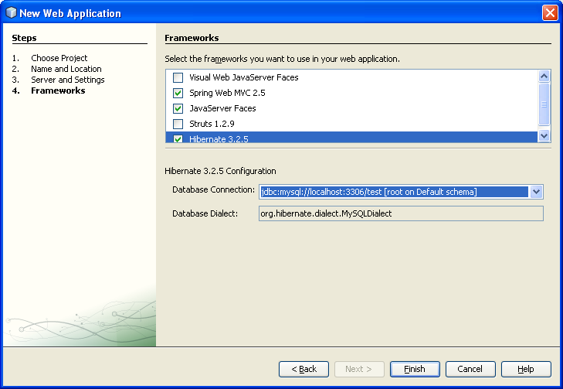

Hotel Project - http://localhost:8083/Hotel_HiberSprJSF/

Slide 3
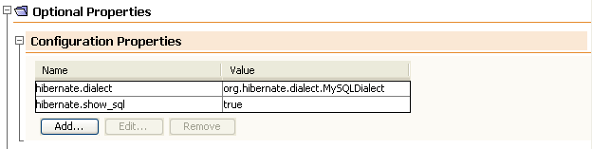
Modifying the Hibernate Configuration File
1. Open hibernate.cfg.xml in the Design tab. You can open the file by expanding Source Packages > <default package> in the Projects window and double-clicking hibernate.cfg.xml.
2. In the multi-view XML editor, expand the Configuration Properties node under Optional Properties.
3. Click Add to open the Add Hibernate Property dialog box.
4. In the dialog box, select the hibernate.show_sql property and set the value to true. This enables the debug logging of the SQL statements.

Slide 4
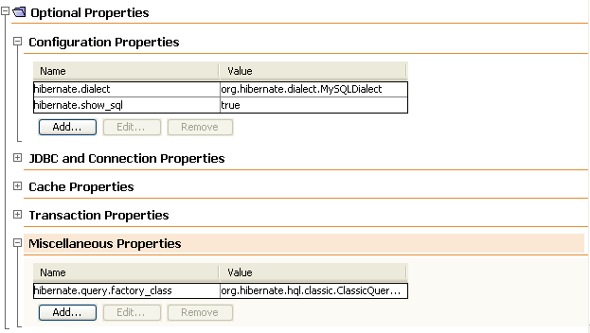
Modifying the Hibernate Configuration File
Click Add again under the Miscellaneous Properties node and select hibernate.query.factory_class in the Property Name dropdown list.
Type org.hibernate.hql.classic.ClassicQueryTranslatorFactory as the Property Value. Click OK.

Slide 5
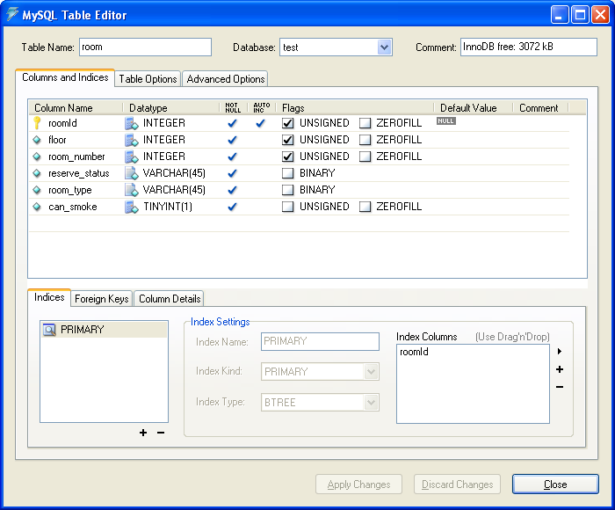
Tạo bảng room

Slide 6
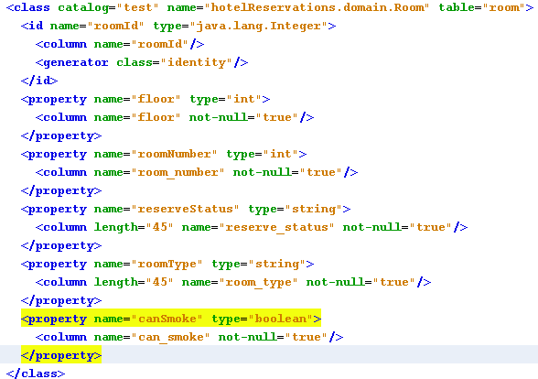
Hibernate: Ánh xạ giữa table và object
Ánh xạ được xác định trong file cấu hình Room.hbm.xml

Slide 7
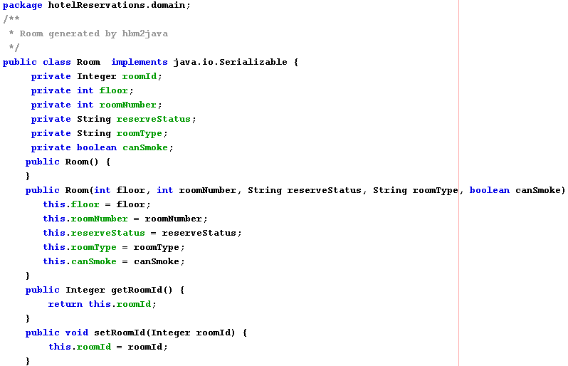
Hibernate:Room.java

Slide 8
Hibernate:Tầng truy cập CSDL
Kế tiếp, cần một lớp để điều khiển việc truy cập dữ liệu của Room. Lớp này được thiết kế theo pattern Data Access Object (DAO). Lớp DAO nên được cài đặt một giao tiếp. RoomDao định nghĩa các phương thức public mà ứng dụng cần cài đặt - có thể sử dụng Hibernate hoặc không. RoomDaoHibernate cài đặt RoomDao và sẽ sử dụng giao tiếp của Hibernate, các phương thức của nó như sau:
public List getRooms() {
return getHibernateTemplate().find("from Room");
}
public Room getRoom(Long id) {
return (Room) getHibernateTemplate().get(Room.class, id);
}
public void saveRoom(Room room) {
getHibernateTemplate().saveOrUpdate(room);
}
public void removeRoom(Long id) {
Object room = getHibernateTemplate().load(Room.class, id);
getHibernateTemplate().delete(room);
}

Slide 9
Hibernate: persistence layer
Như thế chúng ta đã thiết lập xong tầng domain và cài đặt tầng truy cập dữ liệu, có thể phát triển tầng view với JSF.
Tuy nhiên, cách phổ biến là thêm tầng final vào ứng dụng - nằm giữa view và data access - định nghĩa các giao tiếp để client có thể truy cập ứng dụng. Tầng này chứa nghiệp vụ cơ bản của ứng dụng và triệu gọi các phương thức của DAO. JSF managed bean sẽ chỉ giao tiếp với tầng này - không phải DAO. Lớp HotelManager không làm việc gì khác ngoài việc triệu gọi các phương thức của DAO. HotelManager chứa một thể hiện của đối tượng DAO:
public class HotelManager {
private RoomDao dao;
public void setRoomDAO(RoomDao dao) {
this.dao = dao;
}
public List getRooms() { return dao.getRooms(); }

Slide 10
Hibernate: applicationContext.xml
<!--Dao (Data Access Object) for application. -->
<bean id="roomDAO" class="hotelReservations.dao.RoomDaoHibernate">
<property name="sessionFactory">
<ref local="sessionFactory"/>
</property>
</bean>
<!--Manager for Hotel rooms application.-->
<bean id="hotelManager" class="hotelReservations.HotelManager">
<property name="roomDAO">
<ref local="roomDAO"/>
</property>
</bean>

Slide 11
Spring:applicationContext.xml
<bean id="manager" class="org.springframework.transaction.interceptor.TransactionProxyFactoryBean">
<property name="transactionManager" ref="transactionManager"/>
<property name="target" ref="hotelManager"/>
<property name="transactionAttributes">
<props>
<prop key="save*">PROPAGATION_REQUIRED</prop>
<prop key="remove*">PROPAGATION_REQUIRED</prop>
<prop key="*">PROPAGATION_REQUIRED,readOnly</prop>
</props>
</property>
</bean>

Slide 12
JSF: faces-config.xml.
<!-- Allows you to inject Spring beans into JSF managed beans... -->
<application>
<variable-resolver>
org.springframework.web.jsf.DelegatingVariableResolver
</variable-resolver>
</application>
<managed-bean>
<managed-bean-name>showRooms</managed-bean-name>
<managed-bean-class>hotelReservations.ShowRooms</managed-bean-class>
<managed-bean-scope>request</managed-bean-scope>
<managed-property>
<property-name>manager</property-name>
<value>#{manager}</value>
</managed-property>
</managed-bean>

